Slide 1
Alternanza Scuola-Lavoro 2018
Elettromagnetismo

Slide 2
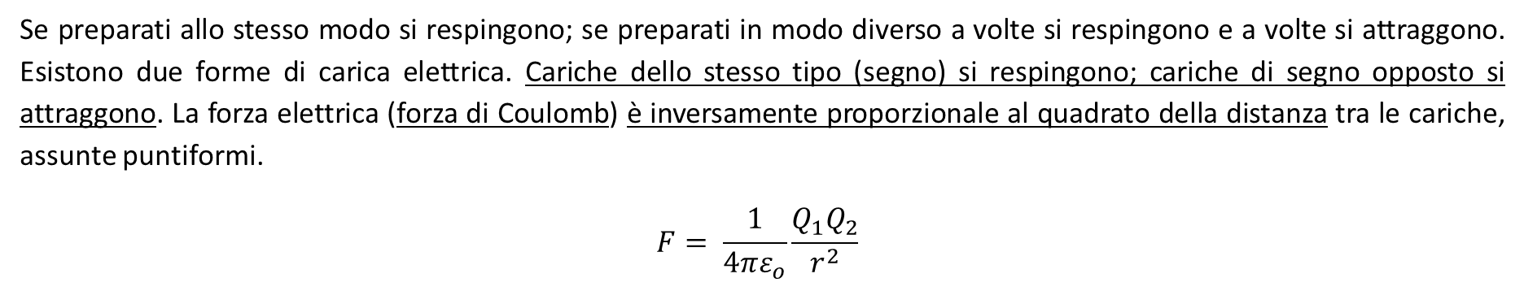
CAMPO ELETTRICO
Penna a sfera strofinata attira pezzetti di carta.
È un fenomeno elettrico.
Studiamo il fenomeno.
Strofiniamo materiali (palline) diversi con stoffe diverse:
Se preparati allo stesso modo si respingono; se preparati in modo diverso a volte si respingono e a volte si attraggono. Esistono due forme di carica elettrica. Cariche dello stesso tipo (segno) si respingono; cariche di segno opposto si attraggono. La forza elettrica (forza di Coulomb) è inversamente proporzionale al quadrato della distanza tra le cariche, assunte puntiformi.
$$F= \frac{1}{4πε_{o}}\frac{Q_{1}Q_{2}}{r^{2}}$$

Slide 3
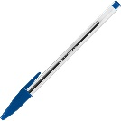
Perché strofinando del materiale questo si carica?
I. I sistemi fisici tendono naturalmente ad andare
verso stati di minore energia potenziale (l’acqua cade verso il basso)
II. La materia è formata di atomi con cariche positive pesanti (nuclei)
e cariche negative, molto più leggeri e mobili (elettroni).
Nel complesso le cariche positive sono uguali (ed opposte) a quelle negative cosicché
la materia è normalmente neutra.
III. Strofinando materiali diversi gli elettroni tendono a trasferirsi nel materiale dove hanno
energia potenziale minore (come l’acqua nei vasi comunicanti), caricando in tal modo il materiale
di arrivo negativamente e lasciando il materiale abbandonato carico positivamente.
Perché, allora, la penna carica attira il pezzetto di carta che non è carico?
La penna carica attira la carica nella carta di segno contrario e respinge quella di segno uguale,
deformando leggermente la disposizione delle cariche. Si dice che la carta si polarizza.
A questo punto la carica di segno contrario si trova più vicina alla penna e subisce una forza
di attrazione superiore a quella repulsiva tra le cariche dello stesso segno più lontane, anche se di pochissimo.

Slide 4
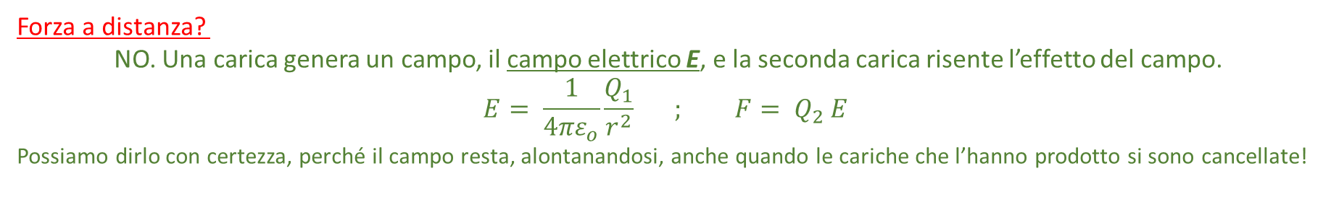
Equilibrio come risultato di bilanciamento tra forze contrapposte:
Due palline cariche dello stesso segno, una fissa e l’altra appesa a un filo
Forza a distanza?
NO. Una carica genera un campo, il campo elettrico E, e la seconda carica risente l’effetto del campo.
$$E= \frac{1}{4πε_{o}}\frac{Q_{1}}{r^{2}} ; F= Q_{2} E$$
Possiamo dirlo con certezza, perché il campo resta, alontanandosi, anche quando le cariche che l’hanno prodotto si sono cancellate!
Le linee di forza di un campo indicano in ogni punto la direzione del campo in quel punto.
Qui sotto è rappresentato, molto schematicamente, il campo prodotto da un dipolo elettrico, cioè da
due cariche vicine, diciamo puntiformi, di segno contrario
Se le due cariche si avvicinano fino a sovrapporsi ed annullarsi,
il campo generato precedente-mente si allontana nello spazio,
ma non scompare e se ne possono misurare gli effetti su
cariche di prova. Se il dipolo oscilla si genera un campo
oscillante che si propaga nello spazio: è un’onda elettromagnetica
+Q
-Q

